Slide 1
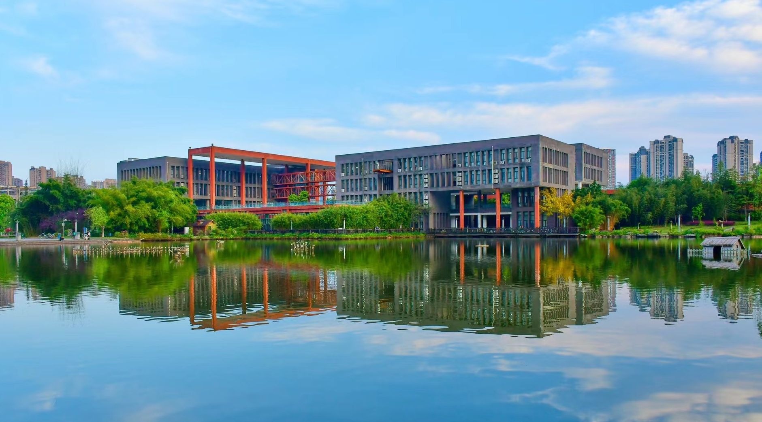

操作系统
第1章 绪论
重庆大学 计算机学院 欧阳德强
邮箱：deqiangouyang@cqu.edu.cn

Slide 2
1.1操作系统的定义
思考：
怎样在计算机上进行线性方程组求解？
从硬件的角度，计算机系统组成如图
CPU
（1）硬件完成具体的计算和存储；
（2）求解线性方程组的程序给出计算步骤。
内存访问单元
I/O接口单元
PC：程序计数器
IR：指令寄存器
MAR：内存地址寄存器
MDR：内存数据寄存器
I/O AR：I/O地址寄存器
I/O BR：I/O缓冲寄存器
PC
MAR
I/O AR
IR
MDR
I/O BR
如何将程序中的计算步骤转换成硬件操作？
如何将计算结果通过屏幕显示出来？
如何将程序存储到硬件（硬盘）？
如何管理硬盘中存储的数据与程序？
执行单元
I/O总线
内存总线
I/O 设备
内存
操作系统

Slide 3
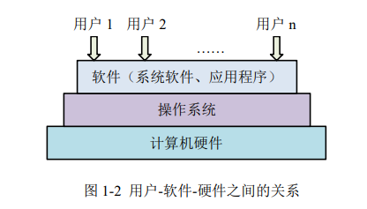
1.1操作系统的定义
操作系统用于管理计算机系统中的软件与硬件资源，控制程序执行，优化人机界面，合理组织计算机工作流程，为用户使用计算机提供良好的运行环境。
用户、软件、操作系统以及硬件之间的关系
操作系统设计目标：方便性、高效性、易维护性、开放性

Slide 4
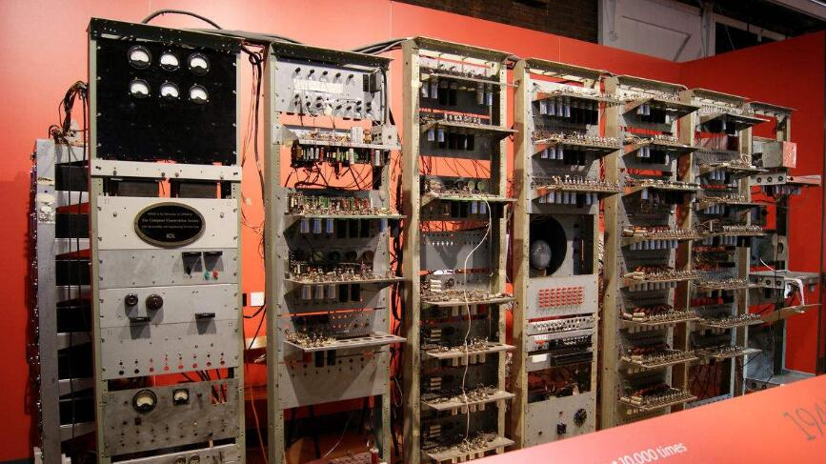
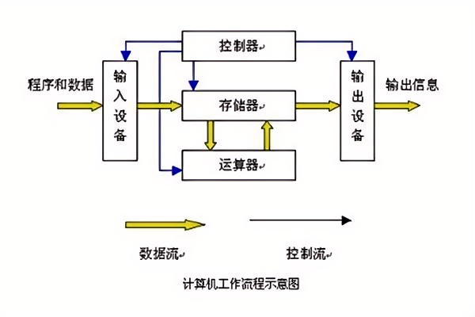
1.2 操作系统的发展历程
无操作系统阶段
1）1946年~1950年代末期：第1代计算机产生，硬件以电子管为主，无操作系统。
冯·诺伊曼机“程序存储”的概念：
第1代电子管计算机

Slide 5
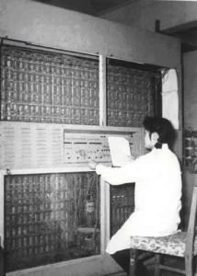
1.2 操作系统的发展历程
无操作系统阶段
新中国第一台电子计算机是103型通用数字电子计算机，于1958年8月研制成功。它由中国科学院计算技术研究所、第七机械工业部（后并入电子工业部）等单位联合研制，是中国计算机技术的奠基性成果。
标志着中国计算机技术从无到有的突破。
为后续的104机（1959年）、107机（1960年）等更先进计算机奠定了基础。
推动了中国国防、科研和工业的现代化进程。
103机的诞生是中国科技自力更生的重要里程碑，体现了在特殊历史条件下科研人员的艰苦攻关精神，为中国信息化时代拉开了序幕。
工作人员在操纵我国第一台计算机

Slide 6
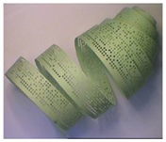

1.2 操作系统的发展历程
无操作系统阶段
方式：
--纯手工操作，通过插拔线缆、开关控制输入、输出操作。
--输入输出依靠读取纸带的打孔信息。
特点：
计算机一次只能执行一个任务，效率极低，准备时间远超计算时间。
痛点： 人机矛盾突出，计算机资源利用率极低。
记录程序和数据的穿孔纸带
纸带/卡片
程序+数据
计算结果
纸带/卡片
输入机
计算机
输出机
用户

Slide 7

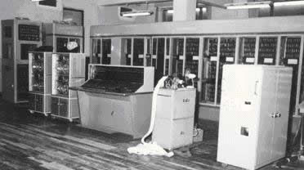
1.2 操作系统的发展历程
监督程序阶段
1960年代初期~1960年代中期：第2代计算机出现，硬件主要是晶体管，出现了以监督程序（monitor）为代表的批处理系统。
第二代计算机增加了浮点运算，使数据的绝对值可达2的几十次方或几百次方 。
计算机的计算能力实现了一次飞跃 。
体积减小，寿命大大延长，价格降低。
第2代晶体管计算机

Slide 8
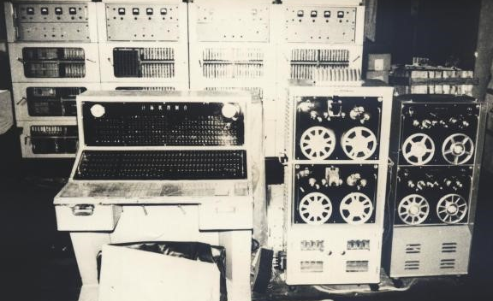
1.2 操作系统的发展历程
监督程序阶段
中国第一台晶体管计算机通常指1965年研制成功的109乙机（中国科学院计算技术研究所），但1964年研制成功的441B机（哈尔滨军事工程学院）也是我国最早投入实际运行的晶体管计算机之一，二者均为中国计算机进入晶体管时代的里程碑。
中科院供图109乙机
成都电讯工程学院计算机专业仿制的441-B晶体管计算机照片

Slide 9
1.2 操作系统的发展历程
监督程序阶段
单道批处理系统特点
P1
P2
I1
C1
O1
I2
C2
O2
共耗6个时间单位
t1
t2
t3
t4
t5
t6
特点
缺点
有监督程序
成批处理
作业自动过渡
内存中始终保持一道作业
内存中仅有一道作业，系统资源不能很好地利用

Slide 10
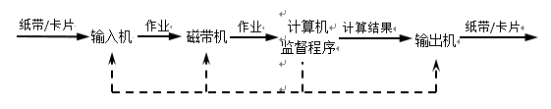
1.2 操作系统的发展历程
监督程序阶段
1、联机批处理系统
2、脱机批处理系统
输入机
磁带机
主机
监督程序
卫星机
输出机
磁带机

Slide 11
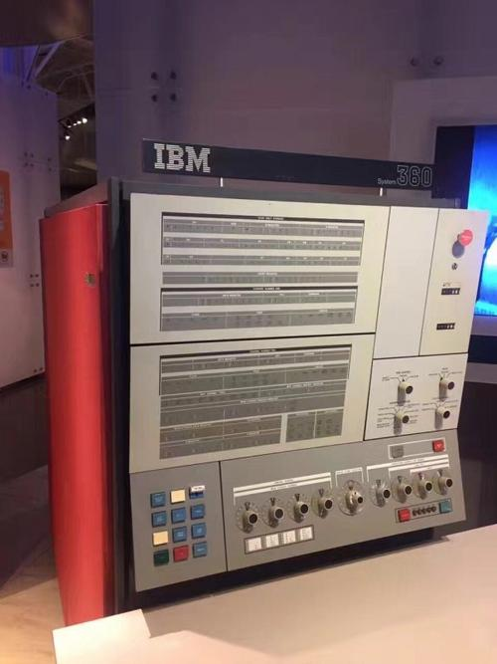
1.2 操作系统的发展历程
多道程序阶段
1960年代后期~1970年代中期：第3代计算机出现，集成电路成为硬件的主流，产生了以多道程序系统为代表的通用操作系统，实现了多道批处理和分时的早期结合。
计算机软件技术的进一步发展，尤其是操作系统的逐步成熟是第三代计算机的显著特点。多处理机、虚拟存储器系统以及面向用户的应用软件的发展，大大丰富了计算机软件资源。
第3代 集成电路计算机

Slide 12
1.2 操作系统的发展历程
多道程序阶段（续）
多道批处理系统特点
P1
P2
P3
P4
输入
I1
I2
I3
I4
计算
C1
C2
C3
C4
共耗6个时间单位
输出
O1
O2
O3
O4
t1
t2
t3
t4
t5
t6
优点
缺点
提高CPU的利用率
提高内存和I/O设备利用率
增加系统吞吐量
无交互能力

Slide 13
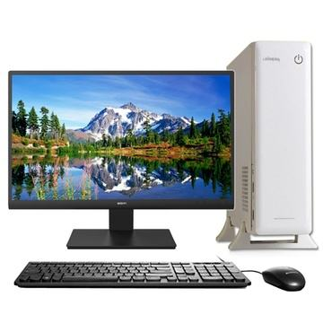
1.2 操作系统的发展历程
快速发展阶段
分时系统阶段
1970年代后期~现在：第4代计算机，大规模集成电路和超大规模集成
电路是硬件的主流，分时系统、实时系统、嵌入式系统等适应不同应用场
景的操作系统相继涌现。
微型计算机体积小，价格便宜，使用方便，掀起了计算机大普及的浪潮。软件方面出现了数据库管理系统、网络管理系统和面向对象语言等
第4代计算机

Slide 14
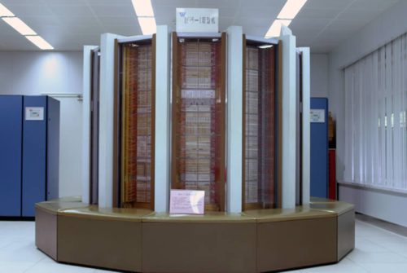
1.2 操作系统的发展历程
快速发展阶段（续）
分时系统阶段（续）
在1983年我国研制出了“银河-I”，这是我国第一台亿次超级计算机
历史背景
由于国外技术封锁，中国急需独立自主研制高性能计算机，支撑国防与经济重大领域。
邓小平同志曾指出：“中国要搞四个现代化，不能没有巨型机！”
国防科技大学慈云桂教授担任总指挥和总设计师，带领团队攻克多项关键技术，实现中国超算“零的突破”。
它的诞生打破了西方在高性能计算领域对中国的技术封锁，被誉为“争气机”，是中国计算机发展史上一个里程碑式的成就。为后续的银河-III、银河-IV，以及当今世界领先的“天河”系列和“神威”系列超级计算机开辟了道路。

Slide 15
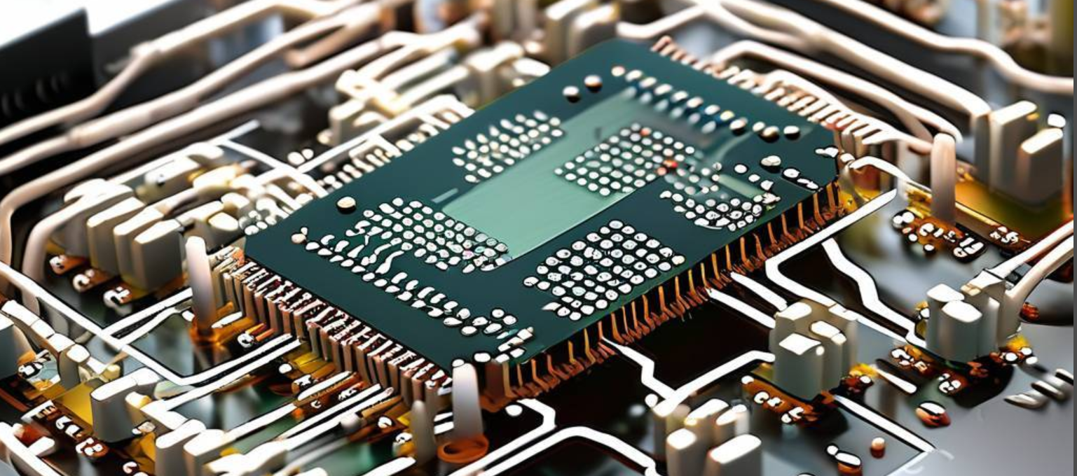

1.2 操作系统的发展历程
快速发展阶段（续）
分时系统将CPU时间划分为极短的片段（时间片），通过快速切换，让多个用户共享一台计算机，每个用户都感觉自己在独占机器。
特点
多路性：同时有多个用户使用一台计算机；微观上多个人在交替使用CPU
交互性：用户根据系统响应结果进一步提出新请求
独占性：用户感觉不到计算机为其他人服务
及时性：系统对用户提出的请求及时响应

Slide 16
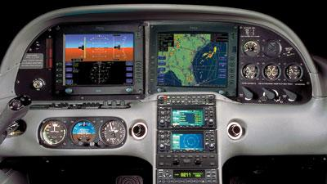

1.2 操作系统的发展历程
快速发展阶段（续）
实时系统 是分时系统的特例，是指系统能及时响应外部事件的请求，在规定的时间内完成对该事件的处理，并控制所有实时任务协调一致地运行。
实时控制系统
实时信息处理系统
飞行控制实时系统
特点
交互性：支持人机交互
及时性：控制对象的开始截止时间或完成截止时间
通用性：能够对一类或多类实时任务提供支撑，满足一般实时任务的要求。
可靠性：多级容错措施来保障系统的安全性及数据的安全性

Slide 17
1.2 操作系统的发展历程
快速发展阶段（续）
网络操作系统
网络操作系统除了具有计算机系统软硬件资源管理与操作外，还须向计算机网络中计算机提供网络通信、网络资源共享和网络服务。其主要功能包括：
网络通信：在网络中的计算机之间实现无差错高效的数据传输。
资源管理：对网络中的所有软硬件资源实施有效管理，协调共享资源使用，保证数据的一致性、完整性。
网络管理：能高效地进行安全控制、性能监视、系统维护。
网络服务：提供如电子邮件、文件传输、共享设备等服务。
常见网络操作系统：UNIX, NETWare, Windows

Slide 18
1.2 操作系统的发展历程
快速发展阶段（续）
分布式操作系统
分布式计算机系统是指由多台分散的计算机经网络连接而成的计算系统。其中的每台计算机既高度自治又相互协同，能在整个计算系统范围内实现资源管理、任务分配、并行地运行分布式程序。分布式操作系统具有以下特征：
（1）统一管理：将分布式计算机系统作为一台计算机进行管理，实现管
理的统一。
（2）统一使用：所有资源统一分配与调度，实现统一使用。
（3）统一界面：所有的计算机都有统一的用户操作接口，实现界面统一。
（4）高容错性：任意一台计算机出错都不影响整个系统运行。
（5）并行运算：提供分布式程序在系统中多个节点上并行执行支持。

Slide 19
1.2 操作系统的发展历程
快速发展阶段（续）
嵌入式操作系统
嵌入式操作系统具有以下特征：
（1）微型化：由于嵌入式系统一般是应用于小型电子装置，系统资源相对有限，因此，嵌入式操作系统较之传统的操作系统要小得多。
（2）专用性：由于嵌入式系统都是面向特定应用的，相应地，嵌入式操作系统必须也具有较强的专用性，精简传统操作系统中的多数功能。
（3）实时性：嵌入式系统广泛应用于过程控制、数据采集与通信等要求迅速响应的场景，嵌入式操作系统应该具有高实时性。
（4）可靠性：嵌入式系统的高可靠性必然要求嵌入式操作系统具有高可靠性。

Slide 20
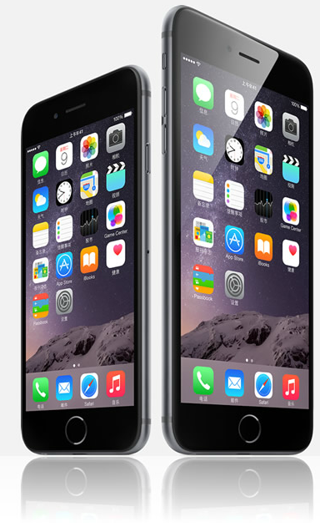
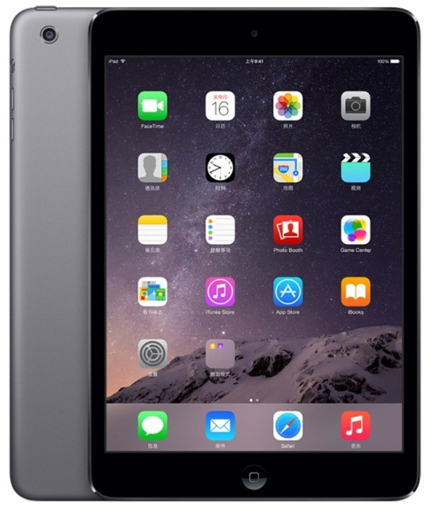
1.2 操作系统的发展历程
快速发展阶段（续）
常用嵌入式操作系统
Apple iPad的
iOS操作系统
Apple iPhone的
iOS操作系统

Slide 21

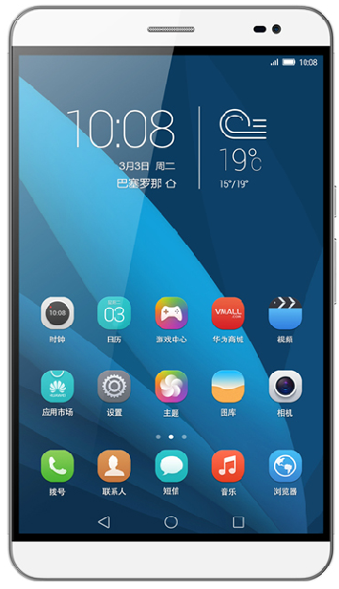
1.2 操作系统的发展历程
快速发展阶段（续）
常用嵌入式操作系统
用于手机、平板电脑的Android操作系统

Slide 22


1.2 操作系统的发展历程
快速发展阶段（续）
2019年8月9日,华为正式发布操作系统鸿蒙OS
鸿蒙OS系统是一款全新的、面向全场景的分布式操作系统，能将人、设备、场景有机地联系在一起，针对全场景生活中的多种智能终端，实现极速发现、极速连接、硬件互助、资源共享。
2020年9月10日,华为鸿蒙系统升级至华为鸿蒙系统2.0版本 。
2020年12月16日, 华为面向开发者提供鸿蒙2.0的beta版本 。

Slide 23
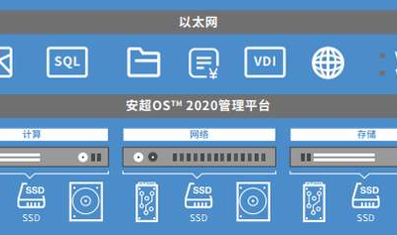
1.2 操作系统的发展历程
快速发展阶段（续）
云操作系统
云操作系统，也叫云管理平台，是以云计算、云存储技术作为支撑的操作系统，它是指构架于服务器、存储、网络等基础硬件资源和单机操作系统、中间件、数据库等基础软件之上的、管理海量的基础硬件、软件资源的云平台综合管理系统。
2019年8月8日，首款国产通用型云操作系统安超OS在北京隆重发布。

Slide 24
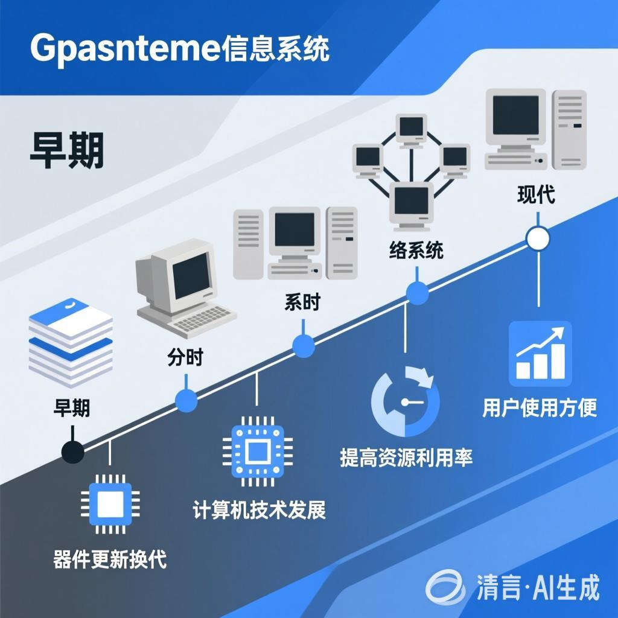
1.2 操作系统的发展历程
促使操作系统不断发展的主要动力
（1）器件快速更新换代。
（2）计算体系结构的发展
（3）提高资源利用率的需要
（4）满足用户使用方便的需要

Slide 25



1.3 openEuler操作系统/Linux简介
openEuler是一款由华为研发的开源、免费的操作系统，由openEuler社区维护。openEuler的内核源于Linux，支持鲲鹏处理器及其他多种处理器，能够充分释放计算芯片的潜能，是由来自全球贡献者构建的高效、稳定、安全的开源操作系统，适用于大数据、云计算、人工智能等应用场景。
发布自己二次开发的操作系统版本。
https://openeuler.org/
https://gitee.com/openeuler/

Slide 26
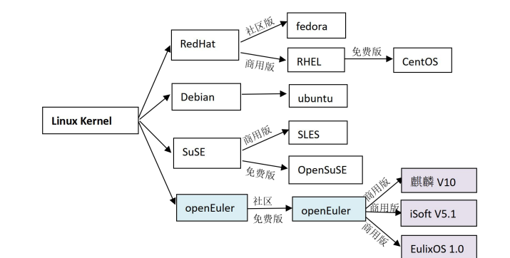
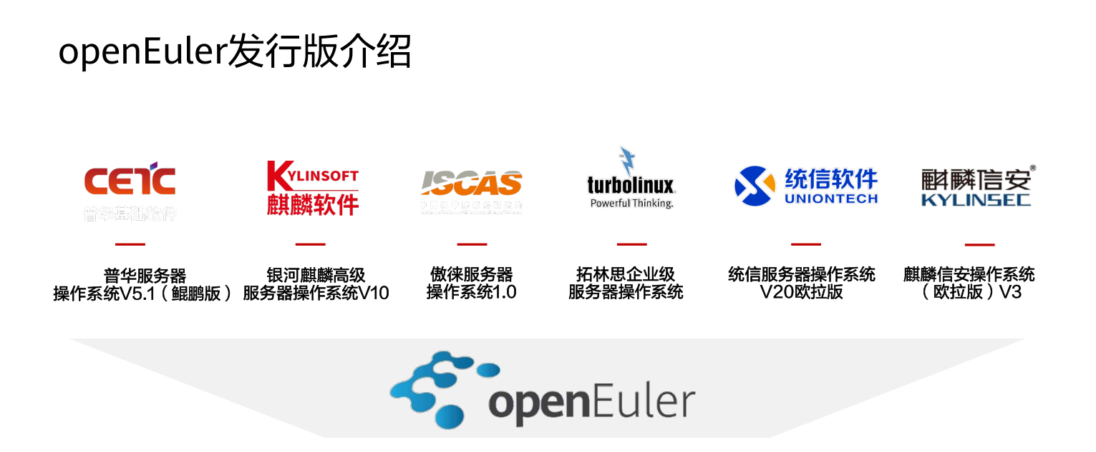
1.3 openEuler操作系统/Linux简介
openEuler与Linux家族的关系

Slide 27
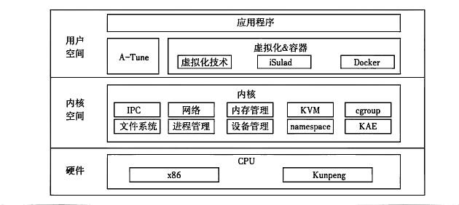
1.3 openEuler操作系统/Linux简介
openEuler系统架构

Slide 28
1.3 openEuler操作系统/Linux简介
为充分发挥鲲鹏芯片的优势，openEuler对通用Linux操作系统进行了增强
（1）多核调度技术：
openEuler提供了NumaAware解决方案。在线程绑定方面实现多核调度，减少了跨核数据拷贝和通信。在数据化结构处采用了异步并行拷贝，有效地提升了处理能力。
（2）软硬件协同：
提供KAE插件，这是openEuler的一个软件加速库，搭载在鲲鹏920处理器上联合提供硬件加速引擎功能，可以显著降低处理器消耗，提高处理器效率。
（3）轻量级虚拟化：
提供iSulad轻量级容器引擎。iSulad提供统一的架构设计来满足通信技术和信息技术领域的不同需求。具有轻、灵、巧、快的特点，不受硬件规格和架构的限制，可应用领域更为广泛。
（4）智能优化引擎A-Tune：
A-Tune是一款基于人工智能开发的系统性能优化引擎，它利用人工智能技术，对业务场景建立精准的系统画像，感知并推理出业务特征，进而做出智能决策，匹配并推荐最佳的系统参数配置组合，使业务处于最佳运行状态。

Slide 29
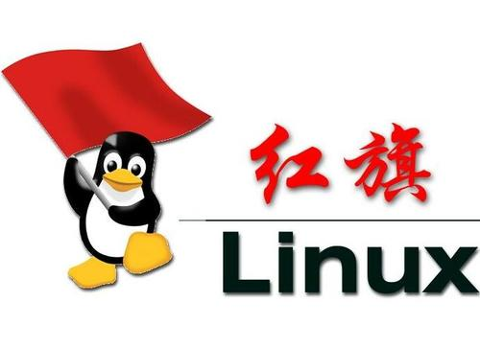



1.3 openEuler操作系统/Linux简介
Linux是由世界各地成千上万的程序员设计和开发实现的。在过去的20年里，Linux系统主要应用于服务器端、嵌入式开发和个人PC桌面三大领域，其中服务器端领域是重中之重。大型、超大型互联网企业（百度、新浪、淘宝等）都在使用Linux系统作为其服务器端的程序运行平台，全球及国内排名前十的网站使用的主流系统几乎都是Linux系统。
linux的发行版本是免费的，但是很多企业都会在原有的基础上进行改编，然后这些新的版本需要收费，比如redhat、Ubuntu、国产的红旗、中标麒麟等版本。
各个版本的Linux

Slide 30
1.3 openEuler操作系统/Linux简介
Linux具备的优势
1）代码开源。
2）Linux具有Unix的全部优秀特性，任何使用Unix操作系统或想要学习Unix操作系统的人，都可以通过学习Linux来了解。
3）是一个完善的多用户、多任务，支持多进程、多CPU的系统。有完善的网络服务，支持HTTP、FTP、SMTP、POP、SAMBA、SNMP、DNS、DHCP、SSH、TELNET等。
4）基于GNU许可，自由开放的系统。有大量第三方免费应用程序，得到了众多业界厂商支持，如IBM、ORACLE、INTEL、HP、MOTO、Google等。

Slide 31
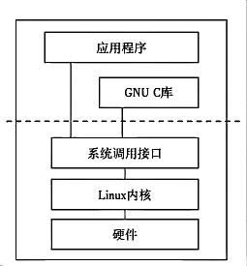
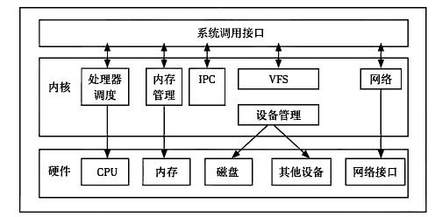
1.3 openEuler操作系统/Linux简介
openEuler/Linux内核架构
Linux内核在系统中的位置
Linux内核架构

Slide 32
1.3 openEuler操作系统/Linux简介
未来操作系统的展望
课后思考
1）你对未来操作系统在人工智能集成或跨设备协同方面有哪些期望？
2）国产操作系统要在服务器领域立足，最需要优先解决什么问题？
3）从 openEuler 的开源模式看，国产操作系统如何吸引更多开发者参与贡献？

Slide 33
本章结束
人民邮电出版社 第一版

